Slide 1
Univerzita Karlova

Slide 2
Pojď
studovat na Karlovku!

Slide 3
Univerzita v číslech
1348 založení Univerzity Karlovy
17 fakult ve 3 městech
50 000+ studentů
1 300+ studijních programů

Slide 4
UK je vaše nejlepší volba
Studenti na UK nejvíce oceňují:
širokou nabídku studijních programů
jméno a prestiž instituce a diplomu
tradici univerzity
Zdroj: Výzkum Ipsos pro UK

Slide 5
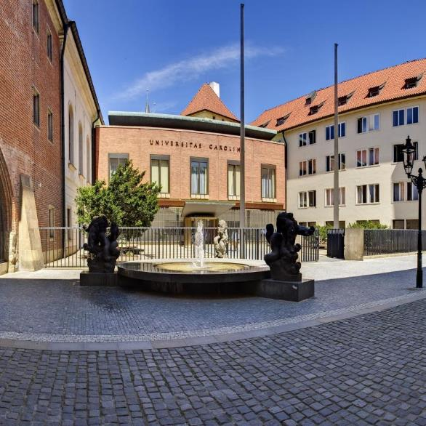
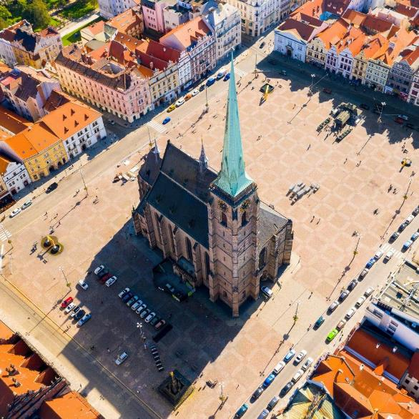
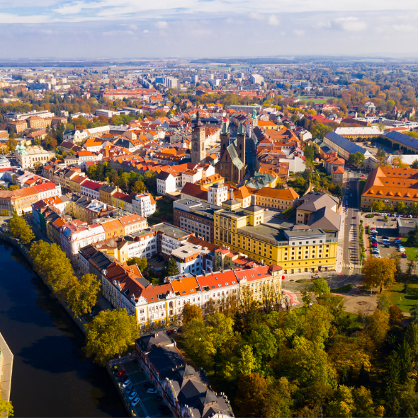
17 fakult ve třech městech
Praha
Plzeň
Hradec Králové

Slide 6
Praha
Katolická teologická fakulta
Evangelická teologická fakulta
Husitská teologická fakulta
1. lékařská fakulta
2. lékařská fakulta
3. lékařská fakulta
Právnická fakulta
Filozofická fakulta
Přírodovědecká fakulta
Matematicko-fyzikální fakulta
Pedagogická fakulta
Fakulta sociálních věd
Fakulta tělesné výchovy a sportu
Fakulta humanitních studií

Slide 7
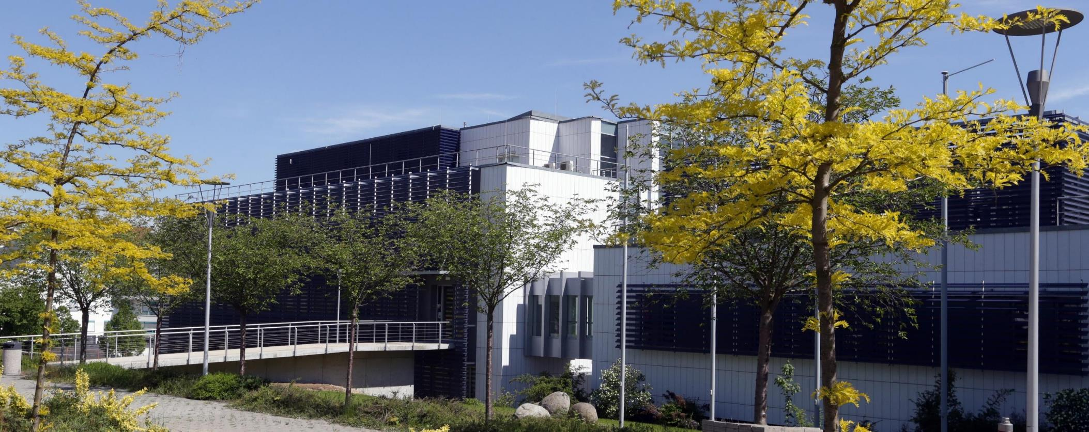
Plzeň
Lékařská fakulta v Plzni

Slide 8
Hradec Králové
Farmaceutická fakulta v Hradci Králové
Lékařská fakulta v Hradci Králové

Slide 9
Pestrá nabídka studijních programů
bakalářské, magisterské a doktorské studijní programy
můžete si vybrat z více než 1 300 studijních programů
kombinace předmětů je na vás – ušijte si studium
na míru

Slide 10
A co u nás můžete studovat?
1 300+ studijních programů
unikátní obory:
klimatologie, sinologie, egyptologie, adiktologie, částicová a jaderná fyzika, japanologie, iberoamerikanistika, jazyky a komunikace neslyšících, logika a další obory

Slide 11
Studium a stáže v zahraničí
univerzita podpoří vaše studium v zahraničí, a to i opakovaně
široká nabídka možností (Erasmus+, 4EU+, mezinárodní mobilita)

Slide 12
Stáže v zahraničí
možnost studovat
v 59 zemích světa
Island, Řecko, Severní Makedonie, Norsko, Malta, Bangladéš, Izrael, Austrálie a další

Slide 13
Univerzita Karlova nabízí nejmodernější způsoby výuky

Slide 14
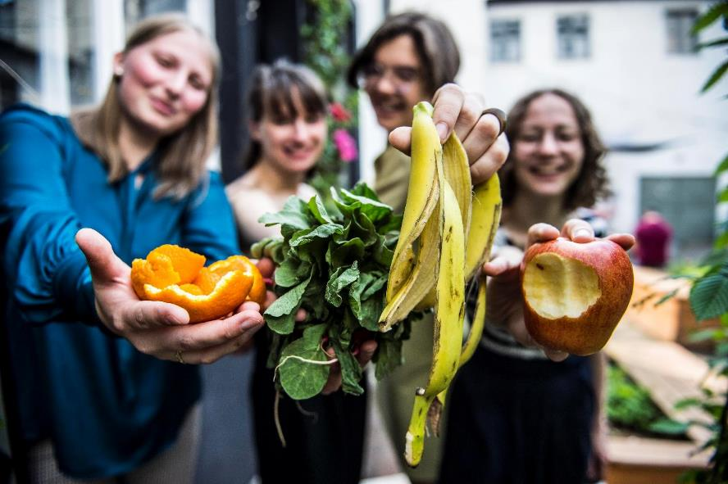
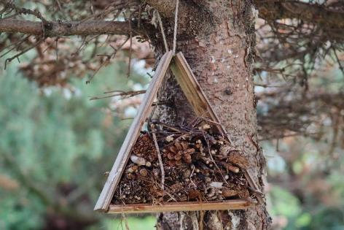
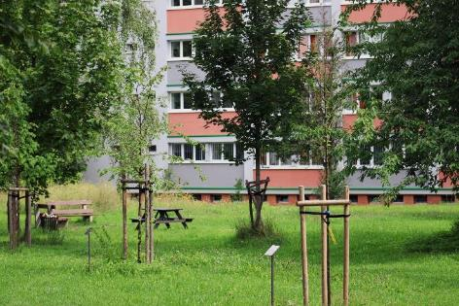
Podpora udržitelnosti ve všech směrech
zelená univerzita – staráme se o životní prostředí (třídíme odpad, šetříme vodu, inovujeme, podporujeme)
udržitelné koleje a menzy (výsadba louky, úspora energií a vody, recyklace)

Slide 15
Zajistíme vám ten nejlepší druhý domov
17 kolejí
Ubytování ve dvoulůžkových pokojích od 3 550 Kč měsíčně Stipendium na podporu ubytování od 570 Kč měsíčně

Slide 16
Koleje a menzy
19 menz, bufetů, kaváren a dalších stravovacích zařízení
obědy v menzách už od 70 Kč
větší nabídka vegetariánských jídel

Slide 17
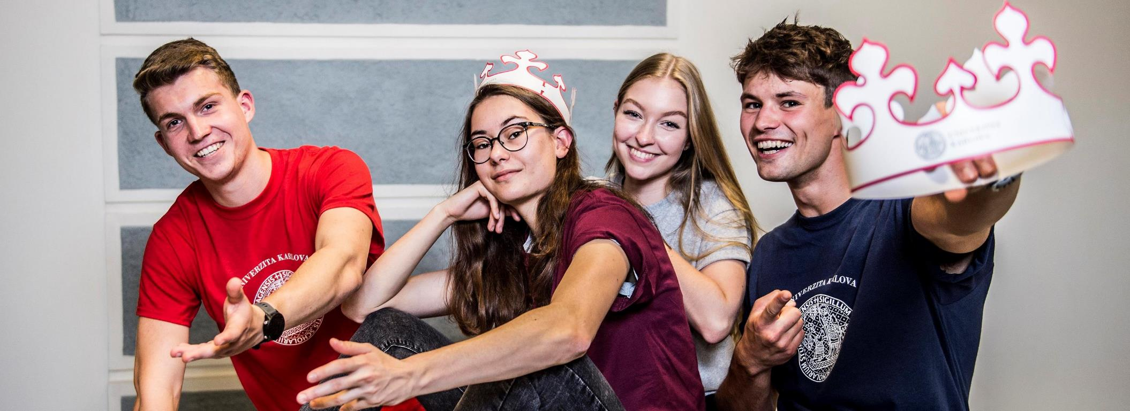
Na Karlovce si užijete studentský život naplno!

Slide 19
Nebudete na to sami
orientační týden a adaptační dny pro nové studenty
seznamovací kurzy

Slide 20
Pomáháme těm, kteří pomoc potřebují
poradenské služby zadarmo pro naše studenty
možnost získat řadu podpůrných stipendií
služby pro studenty se speciálními potřebami
možnost podání přihlášky zdarma (pro znevýhodněné studenty)
pro akademický rok 2022/2023 už uzavřeno
opět bude možné na podzim 2023 na rok akademický rok 2023/2024

Slide 21
Jak podat přihlášku na Univerzitu Karlovu?
Zamyslete se, jaké zaměření by vás bavilo.
Prostudujte si naši širokou nabídku studijních programů.
Navštivte fakultu osobně nebo využijte online prohlídku.
Podejte si přihlášku nejpozději do 28. 2. 2023.
Zkontrolujte si, co budete muset u přijímaček (a zápisu) doložit.
Připravte se na přijímačky.
Držíme palce!

Slide 22
Diplom z Univerzity Karlovy vám otevírá dveře.
99 %
našich absolventů najde práci!

Slide 23
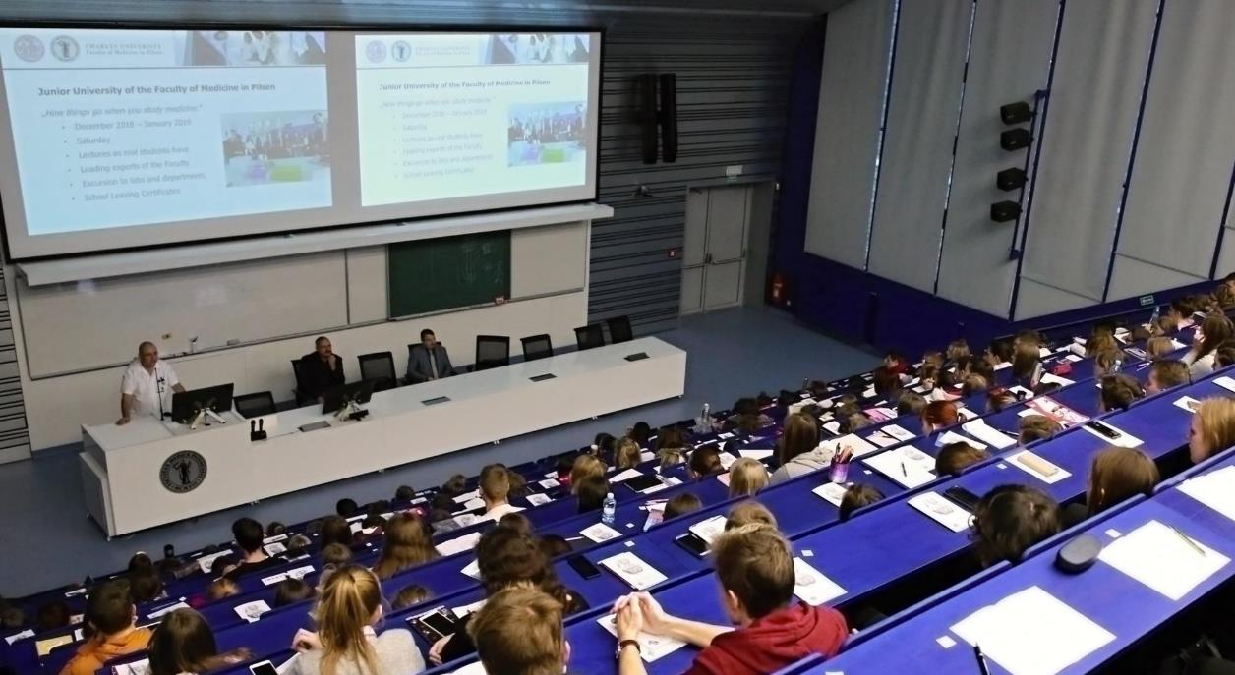
možnost vyzkoušet si studium na univerzitě
čtyři zaměření - lékařské, společenskovědní, přírodovědné a humanitní zaměření
od konce září do přibližně poloviny prosince

Slide 24
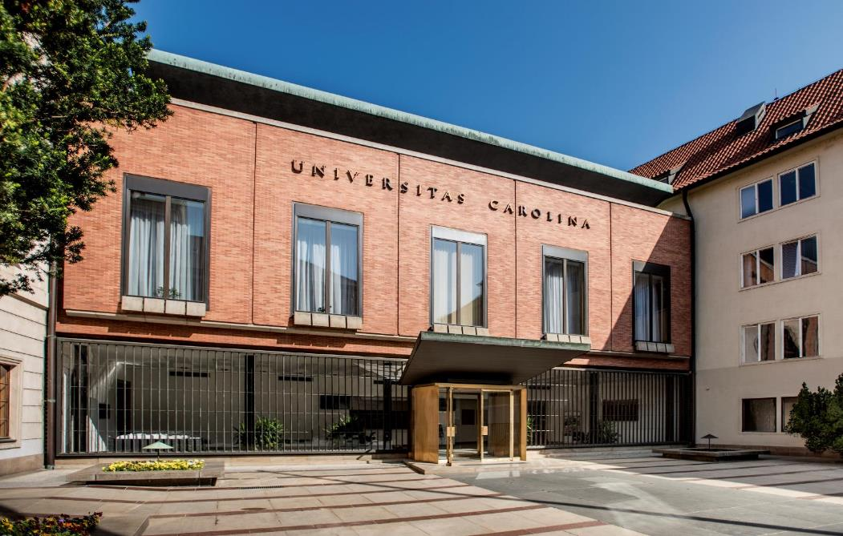
Kontakty
www.nakarlovku.cz
www.cuni.cz
Univerzita Karlova
@unikarlova
+420 224 491 850
info@cuni.cz

Slide 25
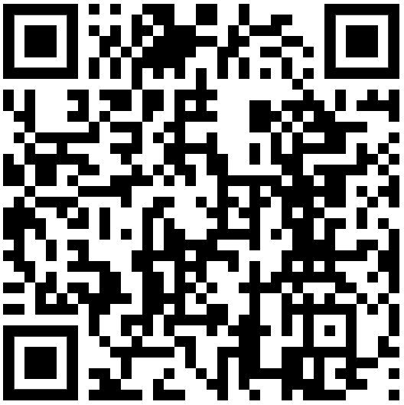
Uložte si prezentaci!

Slide 26
Těšíme se na vás na Karlovce!

